Slide 1
Российский ребенок
XXI века

Slide 2
Современный мир непрерывно меняется.
В недавно ушедшем ХХ веке ребенок развивался в условиях малого социума (семьи, дворовой компании, пионерской организации) с четкой привязкой к конкретному взрослому.
Сегодня ребенок поставлен в ситуацию разорванных связей и хаотичного потока информации без структурно-логических связей.
Социальные изменения привели к изменениям психологическим.

Slide 3
Традиционно важнейшими факторами растущего психологического, духовного неблагополучия ребенка являются:
разрушение существовавших на протяжении тысячелетий естественных институтов семьи и детского сообщества,
изменение нравственно-психологического климата в обществе,
влияние средств массовой информации и др.

Slide 4
☞
В современной российском обществе значительно возрос процент неполных семей.
Развод и рождение ребенка вне брака становятся нормой
Постепенно утрачивается традиция «большой» семьи с несколькими поколениями и главой.
Зачастую, рождение ребенка – средство удовлетворения собственных амбиций
Современные социальные условия требуют максимальных усилий для достижения материального благополучия.

Slide 5
☞
В свободное время дома ребенок чаще всего пре-
доставлен сам себе
У детей нет естественной среды общения, дворовых игр.
Большинство современных детей не участвуют в работе детских объединений, пренебрегают групповыми формами сотрудничества
Снизился уровень моральных норм общения со сверстниками

Slide 6
☞
Развивается поколение «экранных детей»
/93% современных детей от 3 до5 лет смотрят телевизор 28 часов в неделю. Исследователи также выяснили, что подростки в возрасте от тринадцати до семнадцати лет проводят в интернете, в среднем, 12,5 часа в неделю. /
Экран является не столько информатором и источником построения картины мира, сколько ее конструктором, агрессивно программирующим образ жизни, «новую мораль» и систему ценностей.
Возросшая информированность детей вызывает повышенную
потребность к восприятию, зачастую ненужной, неструктуриро-
ванной с точки зрения психофизиологических возможностей ребенка информации.

Slide 7
Обобщив фундаментальные академические исследования последних лет, академик
Д. И. Фельдштейн, обозначил круг из 16 значимых изменений у современных детей и подростков :

Slide 8
Резкое снижение когнитивного развития детей дошкольного возраста.
Рост эмоционального дискомфорта и снижение желания активных действий.

Slide 9
Уход из жизни ребенка сюжетно-ролевой игры и, как следствие, снижение произвольности и мотивационно-потребностной сферы.
Снижение любознательности и воображения у дошкольников, неразвитость внутреннего плана действий.

Slide 10
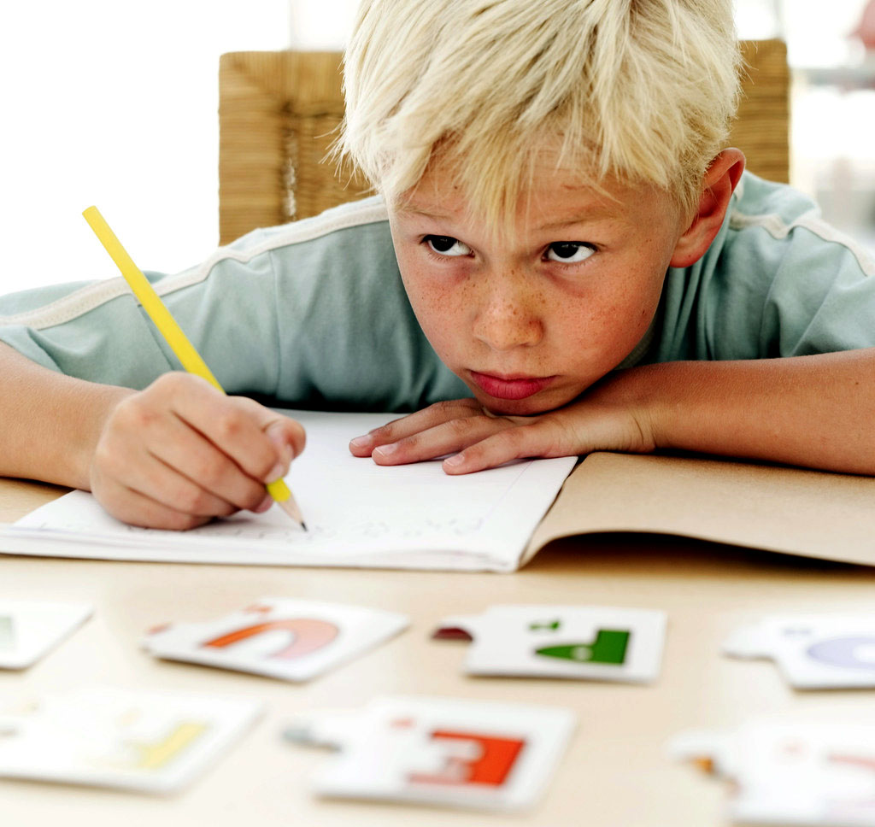
Недостаточная сформированность мелкой моторики и, следовательно, графических навыков у детей дошкольного возраста указывают на неразвитость соответствующих мозговых структур, в том числе отвечающих за произвольность.

Slide 11
6. Значительное снижение социальной компетентности и самостоятельности в принятии решений.
если в начале 90-х гг. многие подростки отличались чувством одиночества,
но при этом их тревожность стояла на 4-5 местах по силе проявления,
то в 2009 г. тревожность у
12-15-летних детей вышла
на 2-е место,
усугубляясь чувством брошенности, ненужности взрослому миру, опустошенности, растерянности, неверия в себя.

Slide 12
7. Рост «экранной» зависимости.
Экран как «совокупный» взрослый трансформирует детскую картину мира в направлениях меркантилизации детского сознания, выражающейся в:
преувеличенном отношении к деньгам,
желании обогащаться любыми способами

Slide 13
7. Рост «экранной» зависимости.
Экран как «совокупный» взрослый трансформирует детскую картину мира в направлениях меркантилизации детского сознания, выражающейся в:
принятии за эталон современных веяний моды, в стремлении к достижению результатов любыми средствами. Иногда ценой собственного здоровья.

Slide 14
7. Рост «экранной» зависимости.
Экран как «совокупный» взрослый трансформирует детскую картину мира в направлениях меркантилизации детского сознания, выражающейся в:
установлении норм общения в соответствии с тем, что предлагают экранные герои.
Использование ненормативной лексики, сексуальная раскрепощенность, стремление к изоляции от реальности.

Slide 15
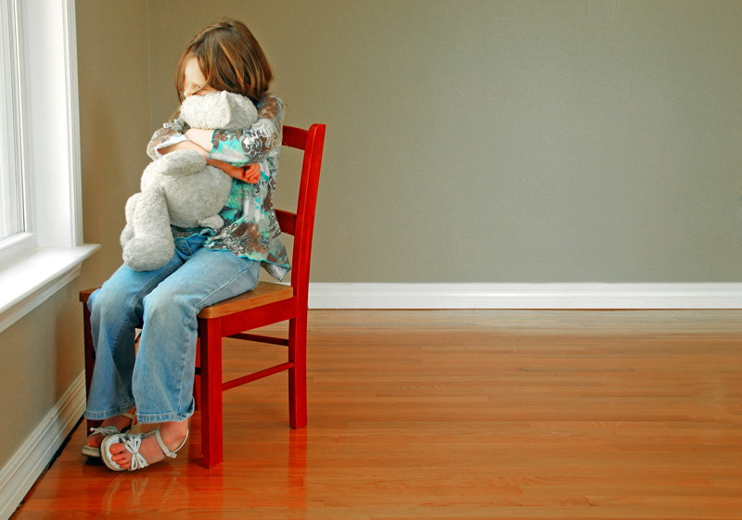
8. Ограничение общения со сверстниками, появление чувства одиночества, растерянности, неверия в себя.
9. Увеличение числа детей с эмоциональными проблемами.

Slide 16
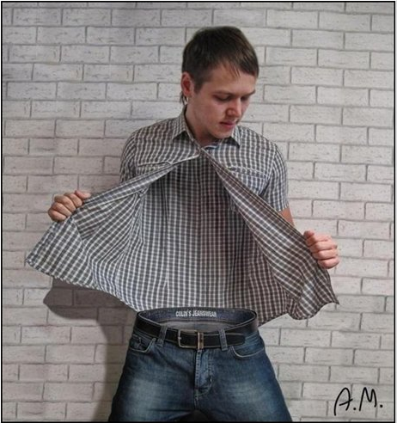
10. Снижение избирательности внимания и оценки информации, уменьшение объема рабочей памяти у подростков.
происходят регрессивные изменения в мозговом обеспечении познавательной деятельности
кроме того, несоответствие
механизмов мозгового обеспечения когнитивных процессов и самосознания подростком своей взрослости и независимости

Slide 17
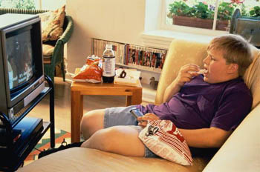
11. Астенизация телосложения
и снижение мышечной силы,
тенденция к прогрессивному снижению темпов продольного роста тела, увеличение количества детей, склонных к ожирению.

Slide 18
12. Рост каждые десять лет на 10–15% основных форм психических заболеваний.
13. Рост числа детей с ограниченными возможностями здоровья.
где общее психическое недоразвитие (олигофрения) отмечается у 22,5%;
а дисгармоническое развитие (психопатии) отмечается у 26,5%

Slide 19
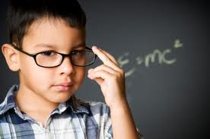
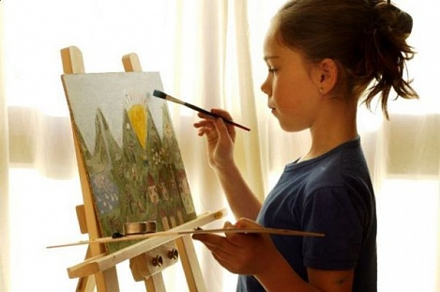
14. Увеличение численности одаренных детей,
среди них:
дети с особо развитым мышлением
дети, способные влиять на других людей, — лидеры
дети – «золотые руки»
дети, представляющие мир в образах, художественно одаренные
дети, обладающие двигательным талантом.

Slide 20
В подростковом возрасте – рост индивидуализации,
критичности по отношению к взрослым,
поиск смысла жизни,
создание и утверждение своего уникального "Я"

Slide 21
16. Изменения в ценностных ориентациях подростков
I место – интеллектуальные: образованность;
II место – волевые: настойчивость, ориентированность на достижения;
III место – соматические: хорошее здоровье, презентабельная внешность.
В иерархии ценностей последние места занимают
нравственные,
эмоциональные,
культурные и
общественные.

Slide 22
Требования к результатам освоения основной образовательной программы
ЛИЧНОСТНЫЕ | МЕТАПРЕДМЕТНЫЕ | ПРЕДМЕТНЫЕ
Самоопределение: Внутренняя позиция школьника; Самоидентефикация; Самоуважение и самооценка | Регулятивные: Управление своей деятельностью; Контроль и коррекция; Инициативность и самостоятельность | Основы системы научных знаний
Смыслообразование: Мотивация (учебная, социальная); Границы собственного знания и незнания | Коммуникативные: Речевая деятельность, навыки сотрудничества | Опыт предметной деятельности по получению, преобразованию и применению нового знания
Ценностная и морально-этическая ориентация: Ориентация на выполнение морально-нравственных норм; способность к решению моральных проблем на основе децентрации; Оценка своих поступков | Познавательные: Работа с информацией, Работа с учебными моделями; Использование знаково-символических средств, общих схем решения; Выполнение логических операций сравнения, анализа, обобщения, классификации; Установление аналогий, подведение под понятия | Предметные и метапредметные действия с учебным материалом

Slide 23
Его должны мы подготовить к пониманью
Всей жизни смысла наперёд,
Что все едино в этом мирозданье,
И по одним Законам все живет.
Наполнить жизнь его добром и красотой,
Раскрыть и углубить его сознанье,
Он в жизнь приходит не пустой-
С потенциалом скрытых знаний.
Из прошлых жизней он несёт с собой
Способности, возможности, таланты.
И мы должны с любовью, добротой
Помочь раскрыть, отшлифовать брильянты.

